Slide 1
VIIMSI VILJAPUUAED
Kaia-Triin Pääsuke
Mari Ann Ainsar
Liisa Jürissaar
Eret Alla

Slide 2
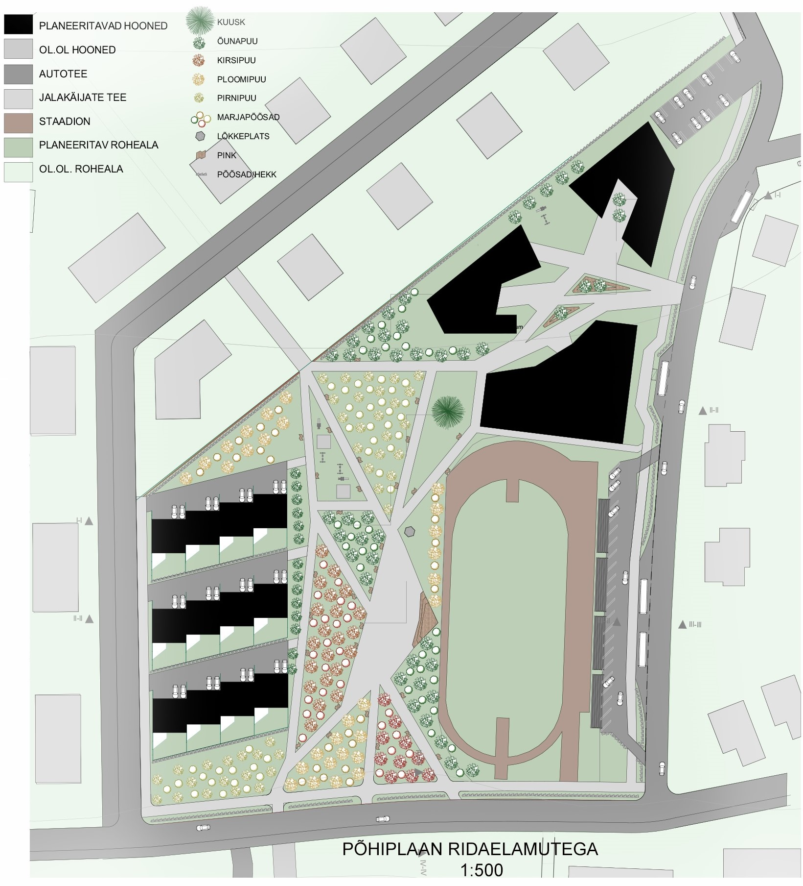
KONTSEPTSIOON
Meie kontseptsioon on luua antud maa-alale puuviljaaed. Selle eesmärgiks on ühendada kogukonda.
Kasutame õunapuid, pirnipuid, ploomipuid ja kirsipuid.

Slide 3
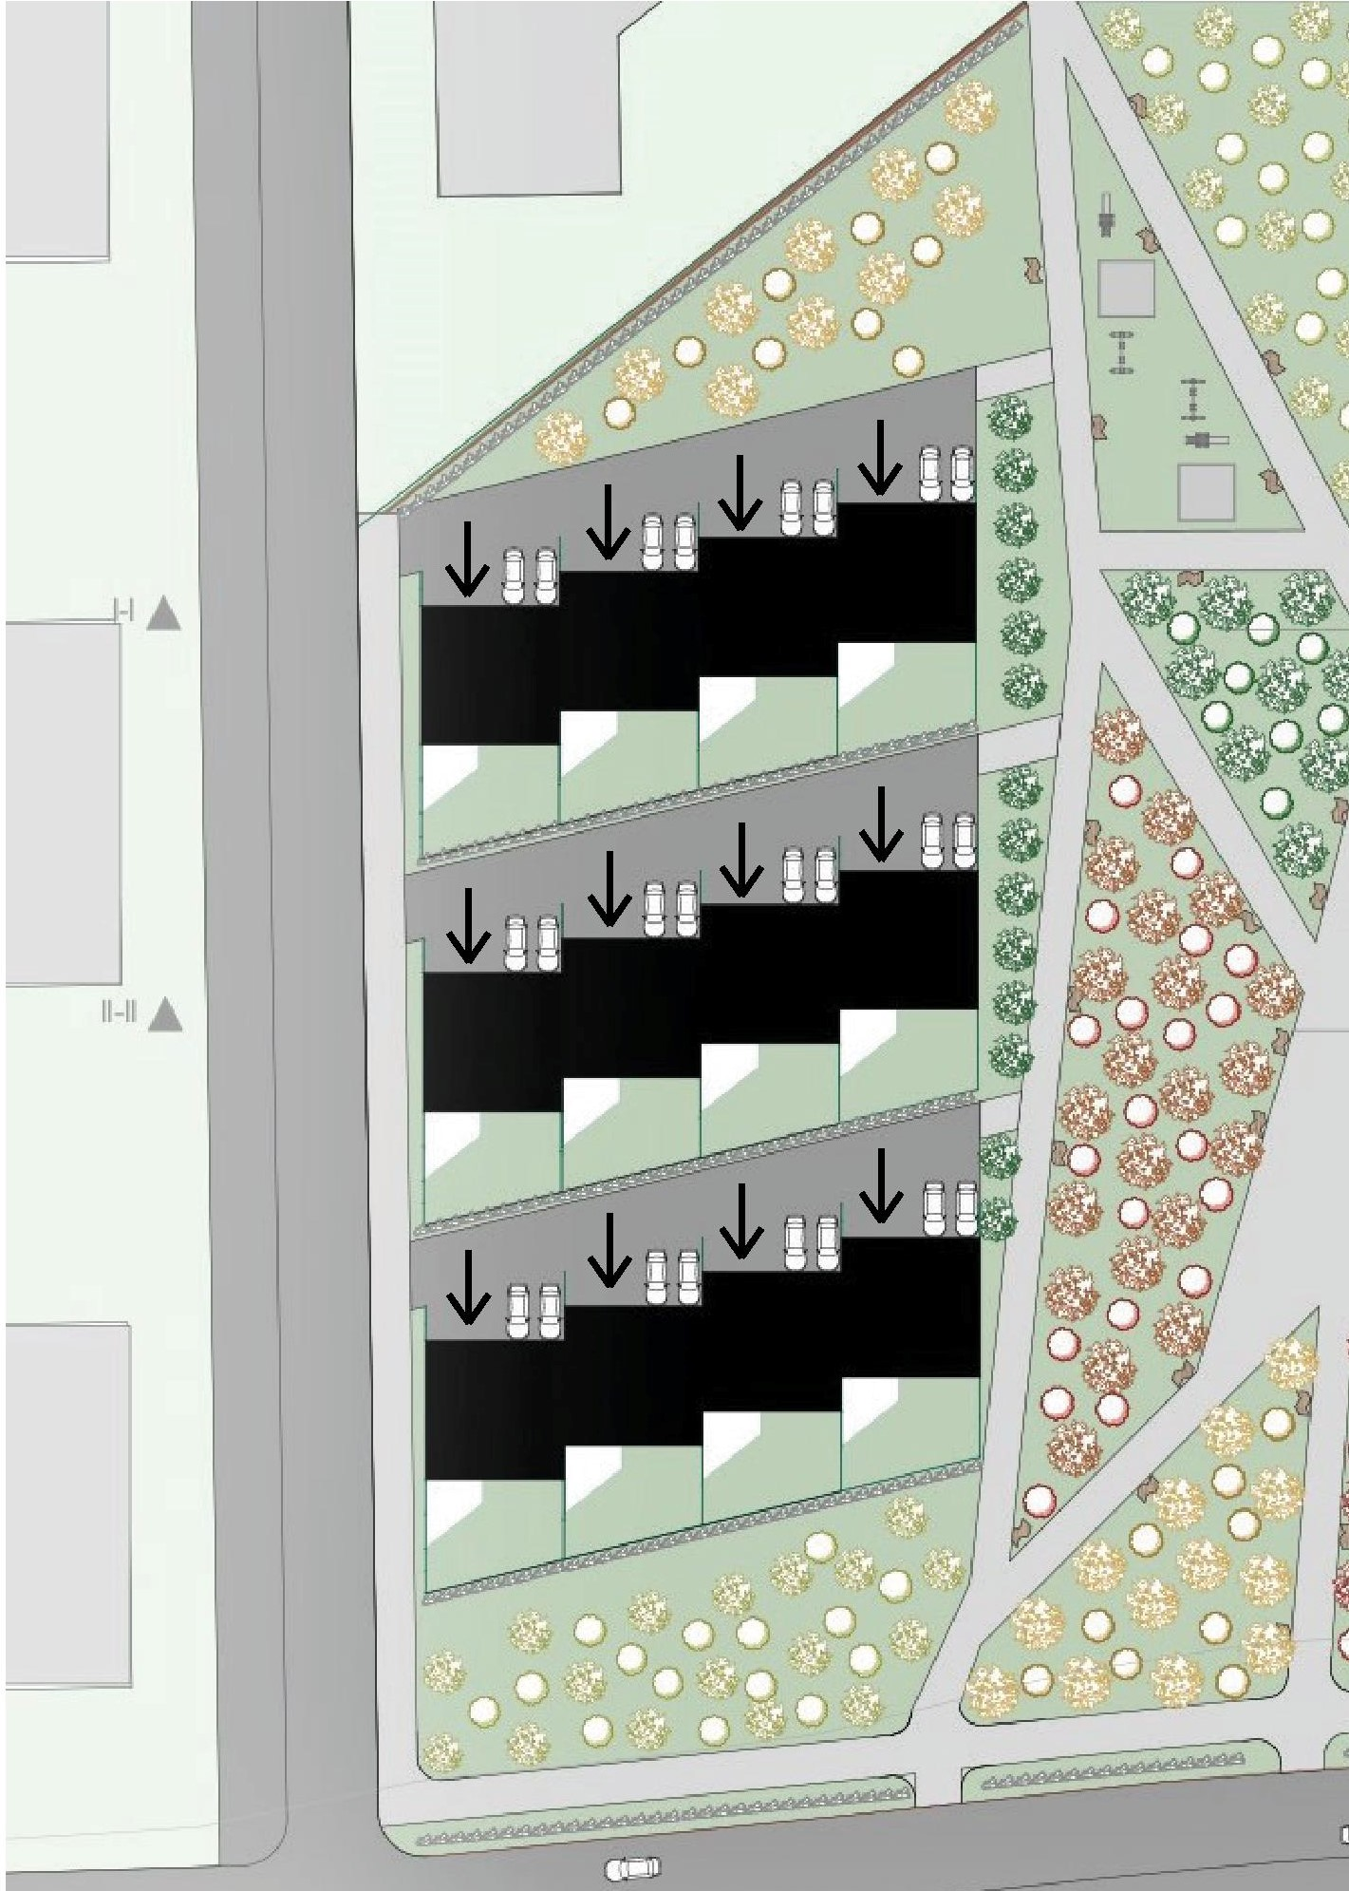
RIDAMAJAD
3 ridamaja - igal majal 4 boksi.
Astmelisus - Igal boksil on eraldi aed, rõdu ja katuseterrass.

Slide 4
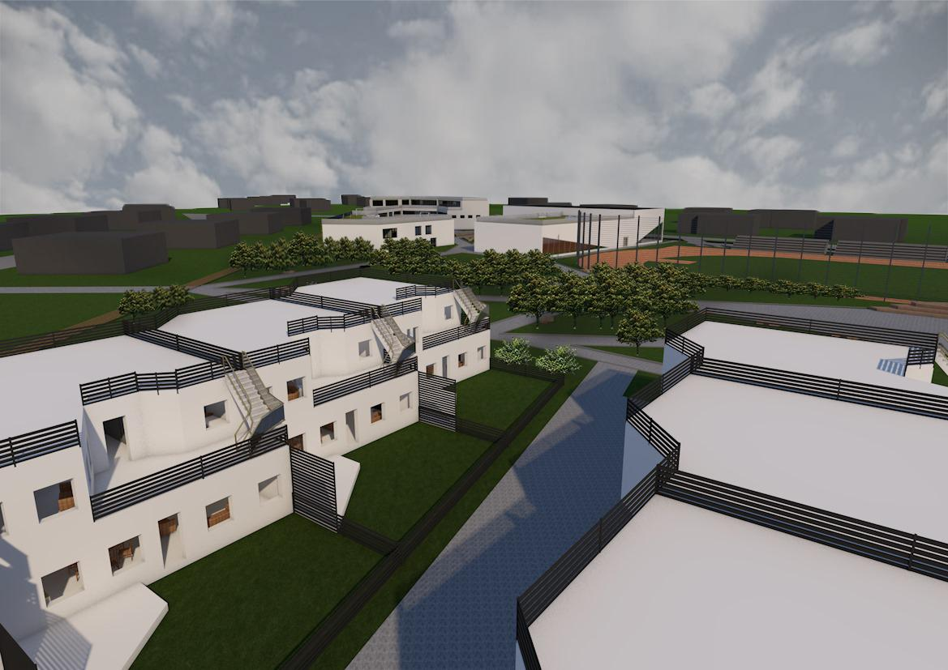
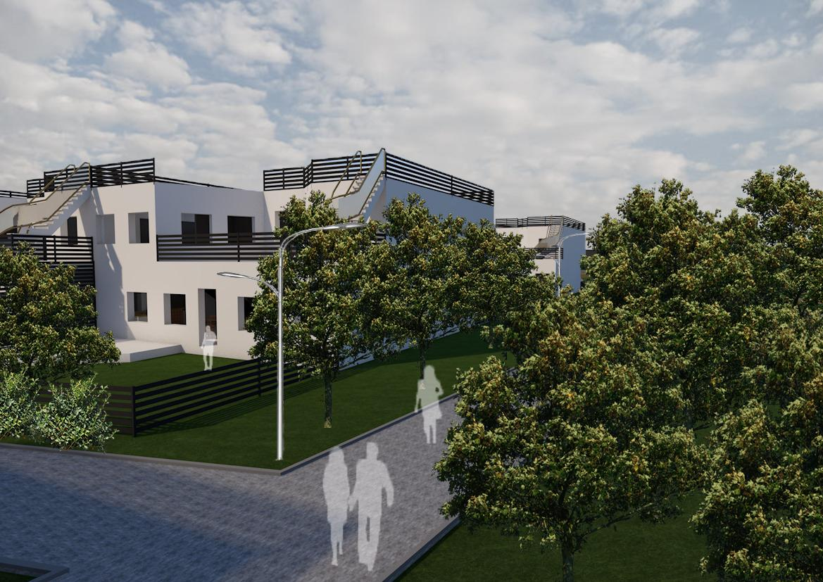

Slide 5
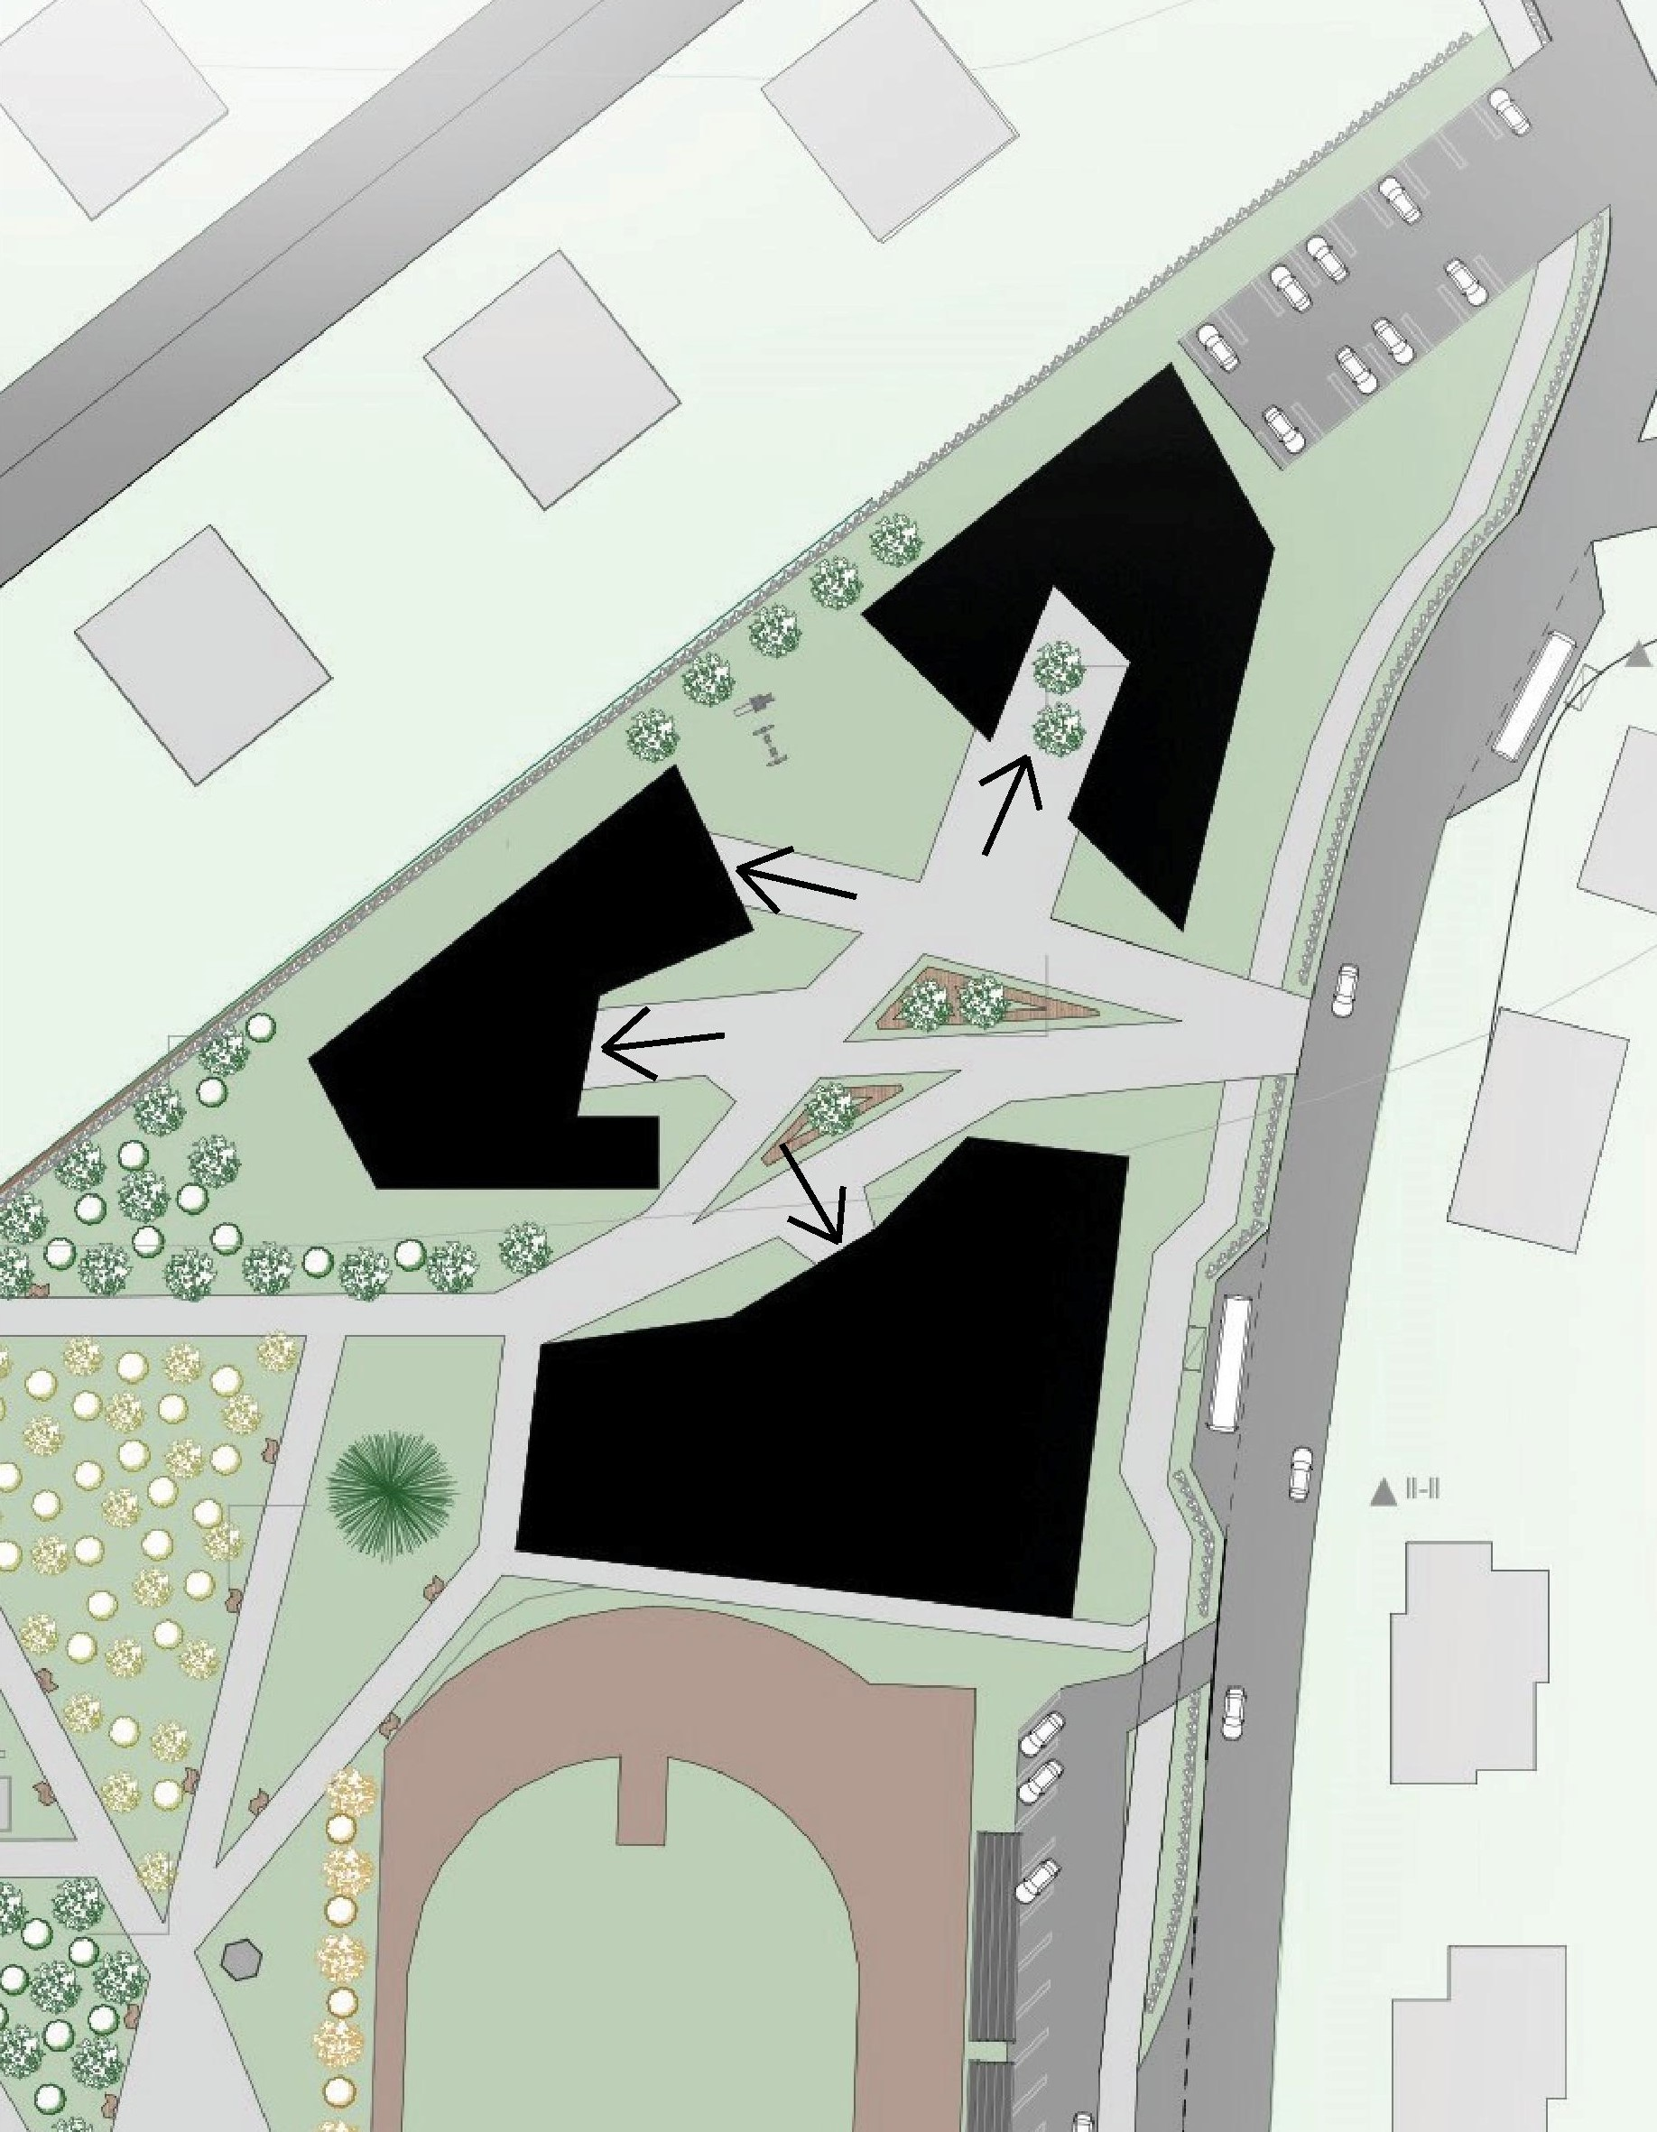
KOOL, LASTEAED,
SPORDIHOONE
1
1 - Algkool
2 - Lasteaed
3 - Spordihoone (spordisaal ja ujula)
Astmelised katused - katustel rohealad ja päikesepaneelid.
2
3

Slide 6
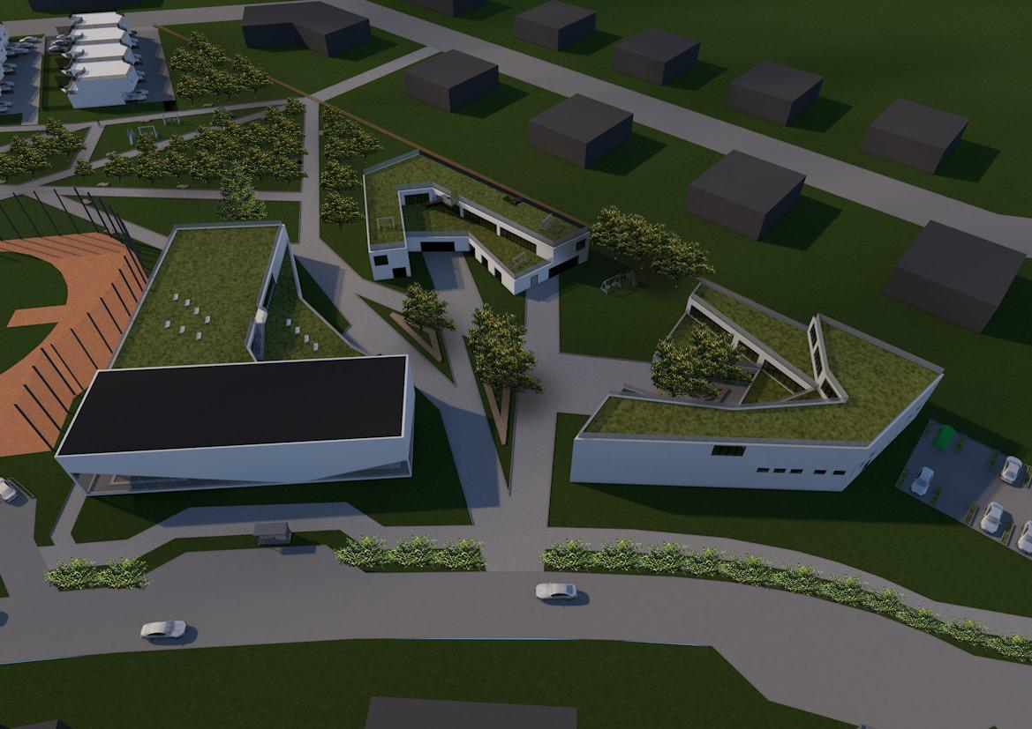

Slide 7
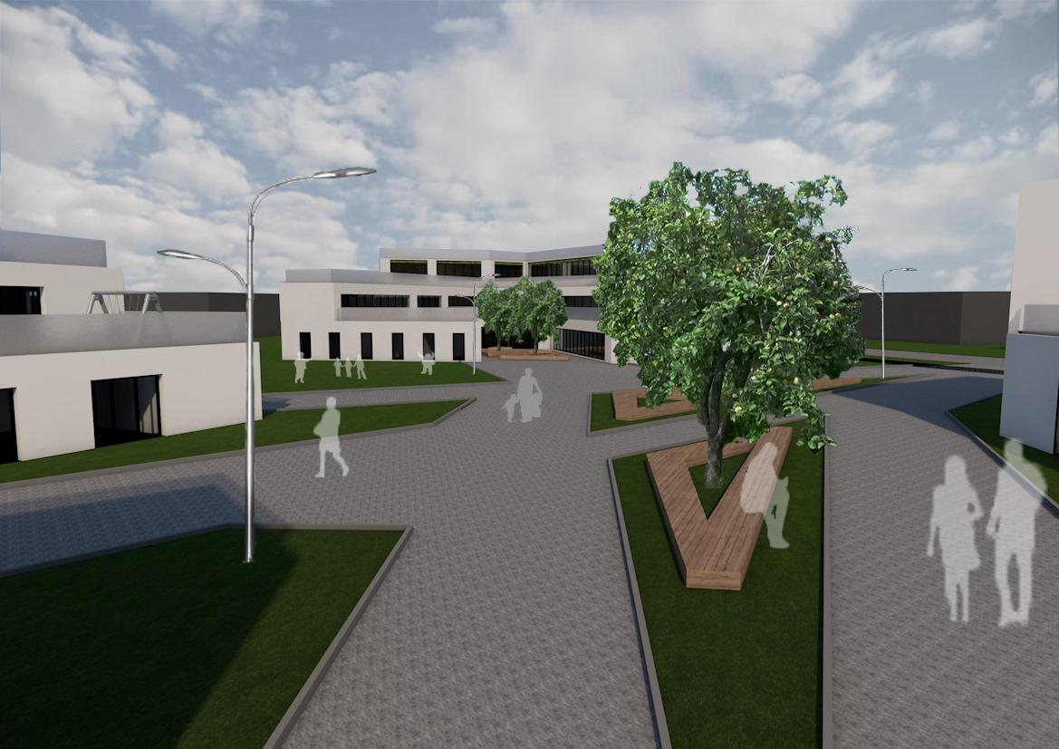
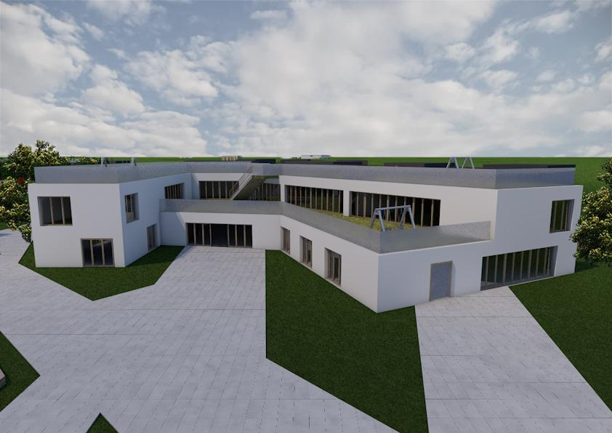

Slide 8
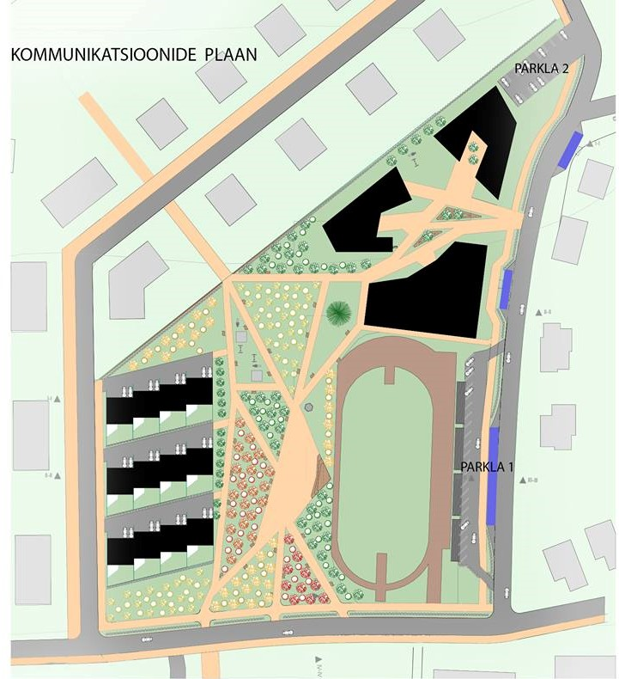
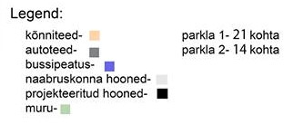
LIIKLUS

Slide 9
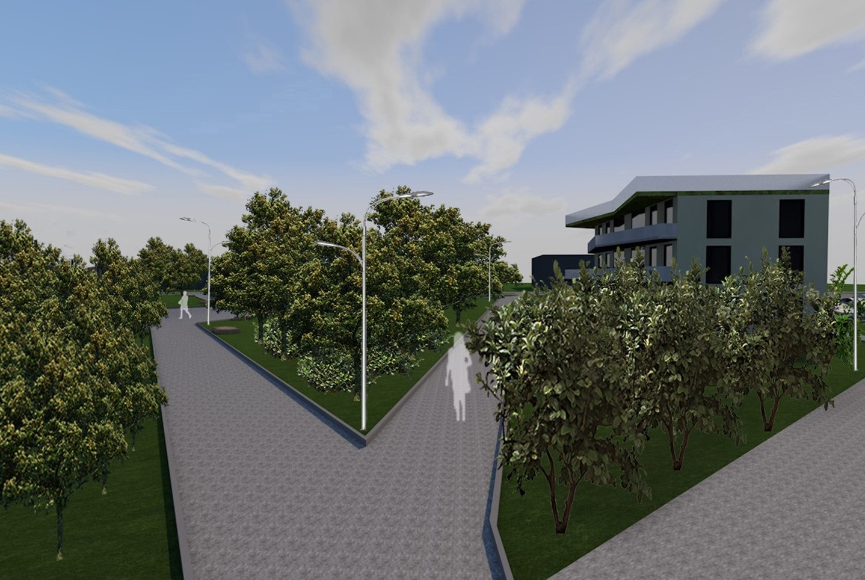

Slide 10
KÜSIMUSED?

Slide 11
AITÄH!

